Slide 1

Progetto PCS 2024
Andrea Rostagno
Daniele Semeraro
Jacopo Ferraris

Slide 2
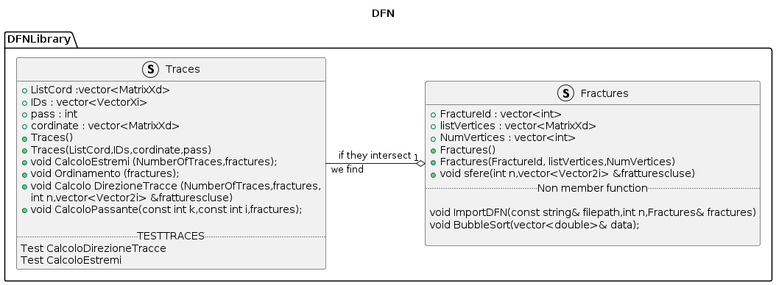
Documentazione UML

Slide 3
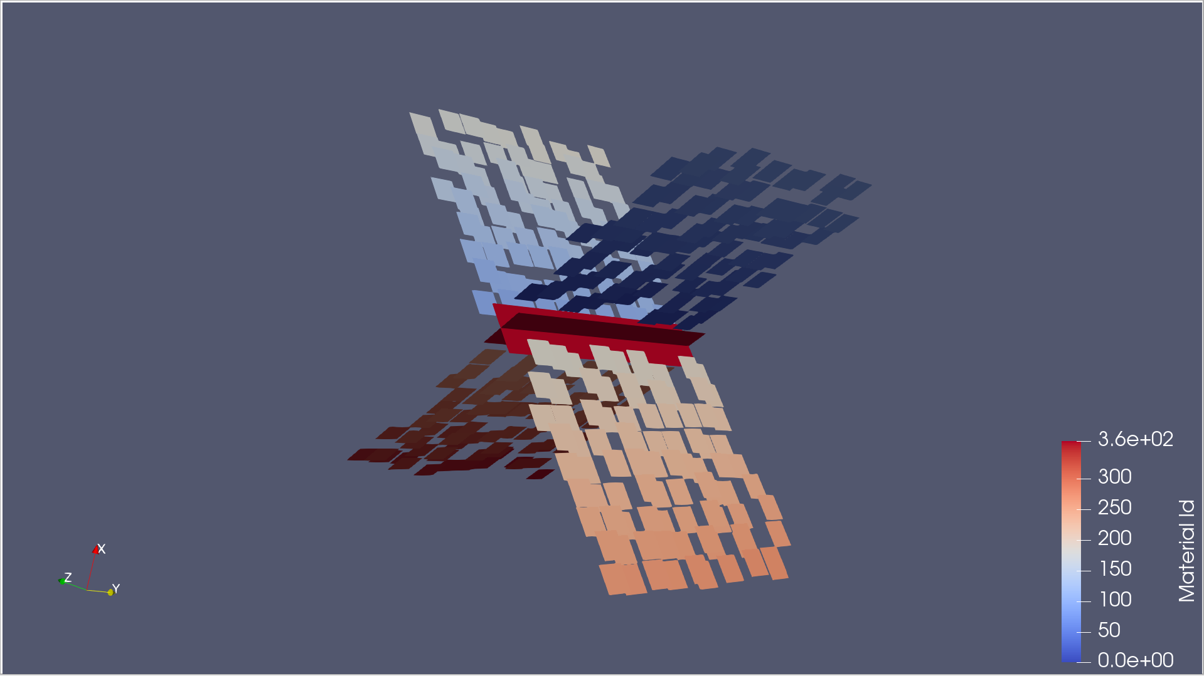

Slide 4
CalcoloDirezioneTracce
Questa funzione tratta ogni frattura utile come un piano nello spazio e ne calcola le rette di intersezione.
Successivamente procede a verificare se queste rette di intersezione tra piani sono anche rette di intersezione tra fratture.
Infine memorizza direzione e punto di ogni traccia e gli ID delle fratture che la generano.

Slide 5
CalcoloEstremi
Data la retta di intersezione tra le fratture, calcola le 4 intersezioni al bordo con esse (2 con la prima frattura e due con la seconda frattura)
Successivamente , essendo che le 4 intersezioni si trovano tutte sulla stessa retta, procede al sovrapporre i due segmenti (aventi come estremi i punti di intersezione con le fratture) e salva gli estremi della loro intersezione come estremi della traccia.
Infine stampa su un foglio il numero di tracce totali del file, l’ID delle tracce, le coordinate dei loro estremi e gli ID delle fratture che le generano.

Slide 6
Ordinamento
Calcola su ogni frattura il numero di tracce presenti.
Successivamente ne calcola le lunghezze e le riordina in maniera decrescente tramite l’algoritmo BubbleSort.
Infine stampa su file il TraceID di ciascuna traccia, indica se sono passanti o non (0 1) e poi ne stampa le lunghezze.

Slide 7
CalcoloPassante
Verifica che il primo estremo della traccia si trovi sulla stessa retta di una coppia di vertici della frattura.
Successivamente verifica che sia anche compreso tra loro e ripete lo stesso procedimento anche all’altro estremo della traccia.
Infine se per entrambi gli estremi soddisfa queste condizioni restituisce traccia passante, altrimenti restituisce traccia non passante.

Slide 8
GoogleTest
Test su tutte le unità logiche di CalcoloDirezioneTracce
Test su tutte le unità logiche di CalcoloEstremi
Test anche sulla funzione CalcoloPassante

Slide 9
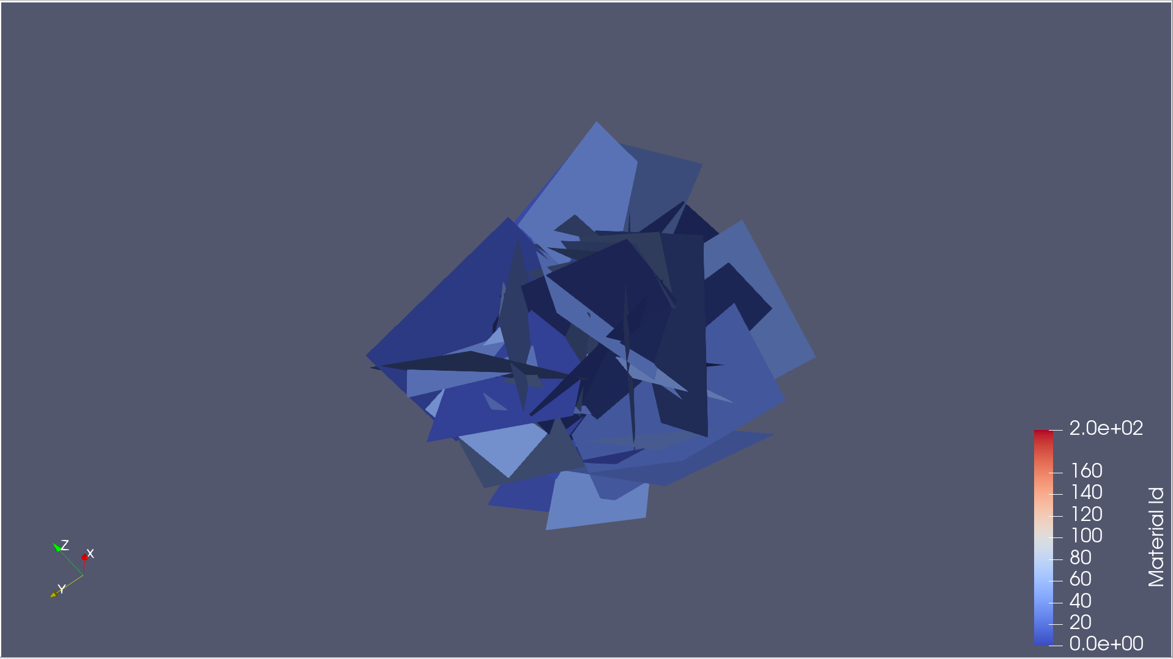
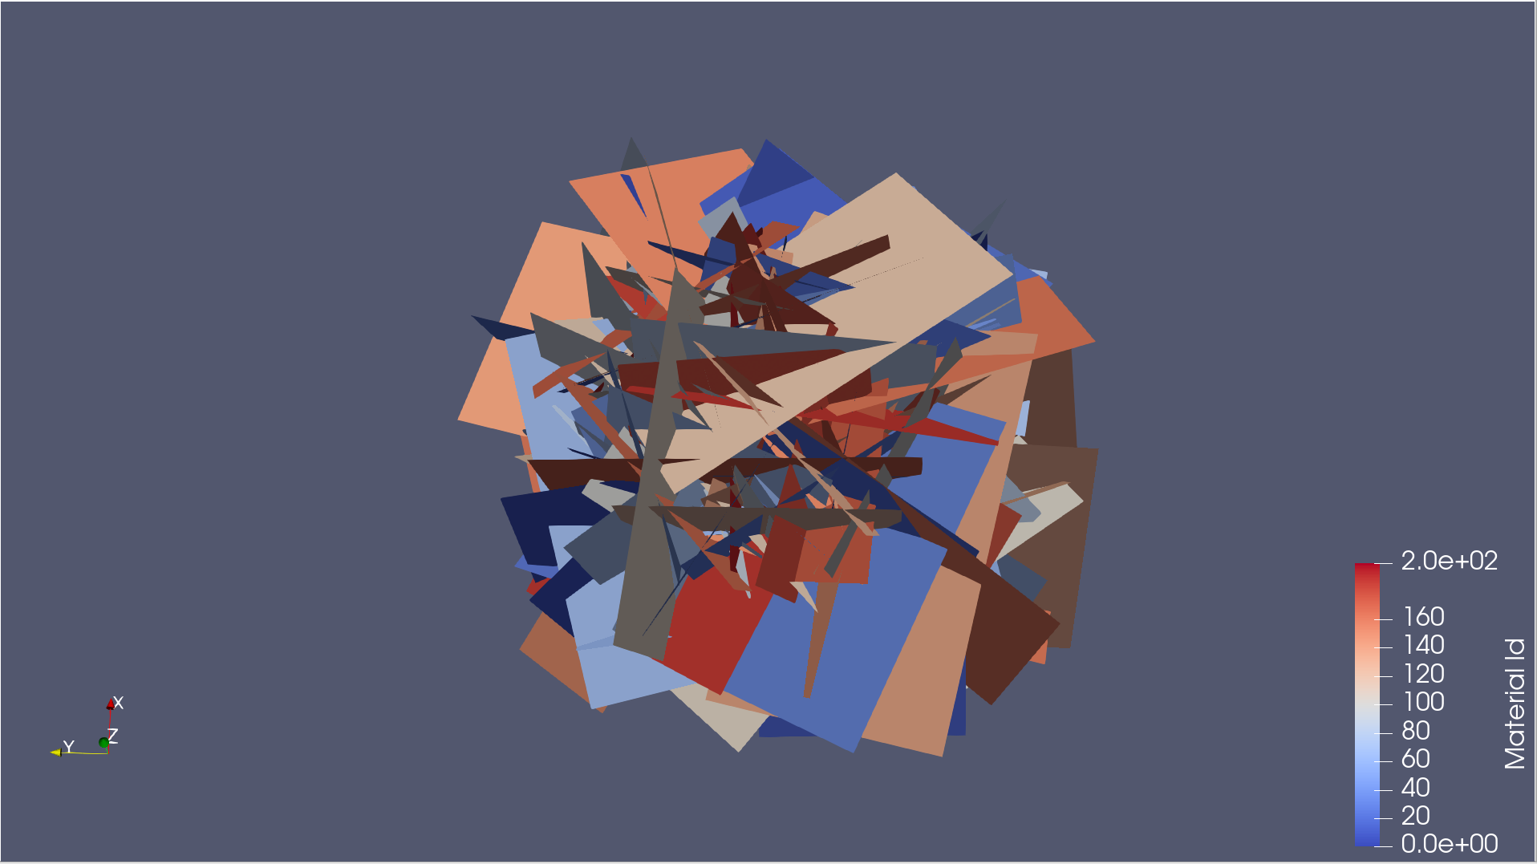
DFN visualizzati tramite ParaView (50 200)

